Slide 1
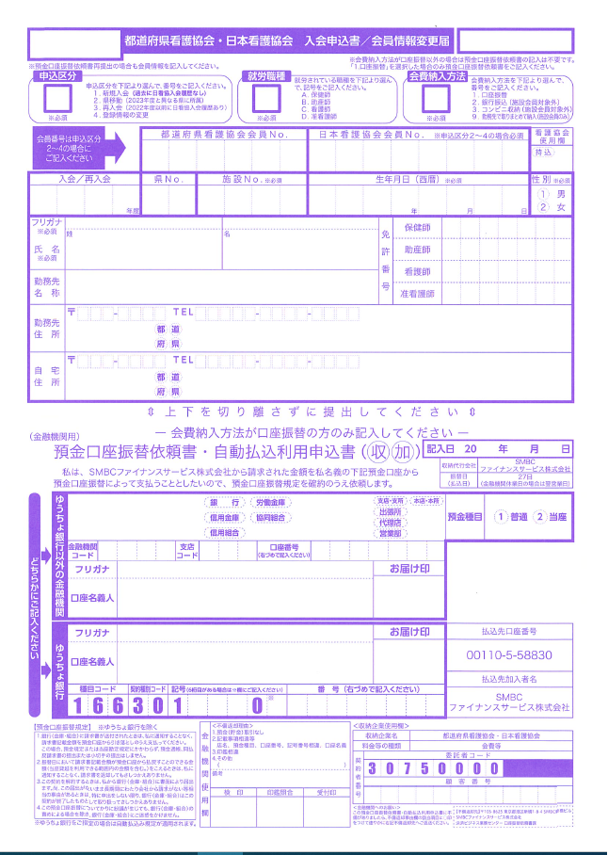






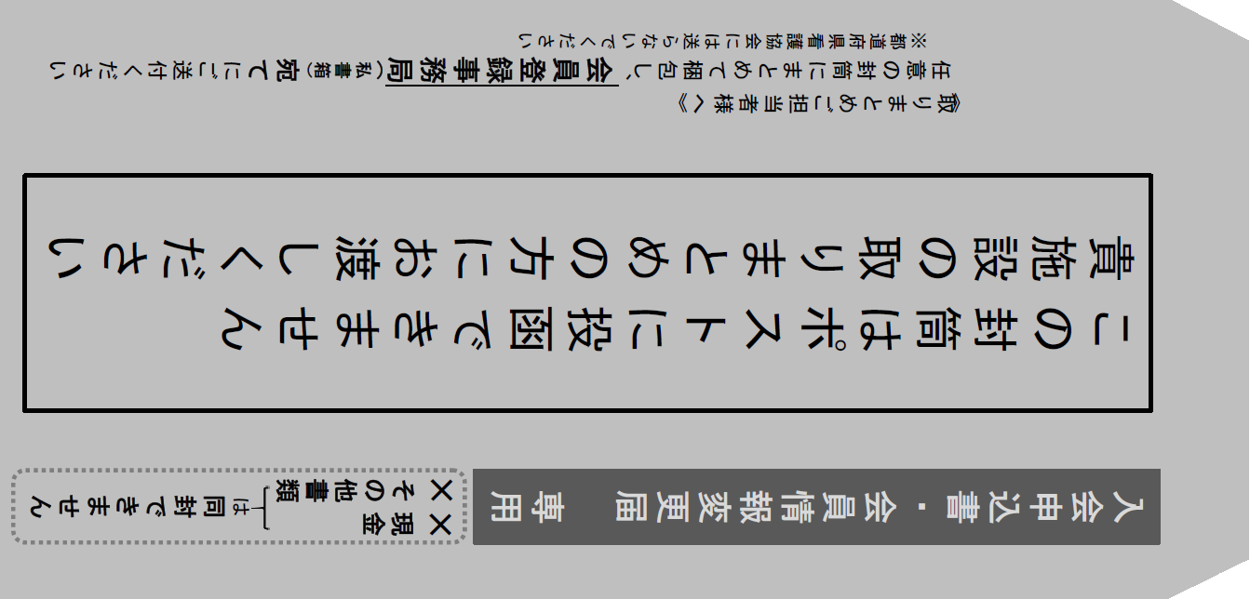
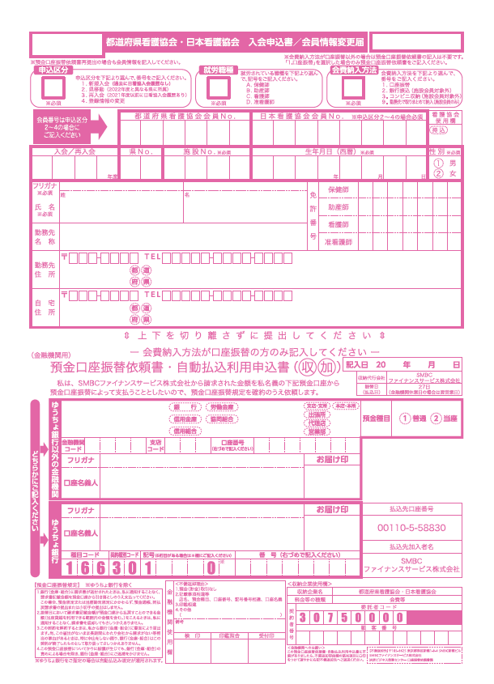

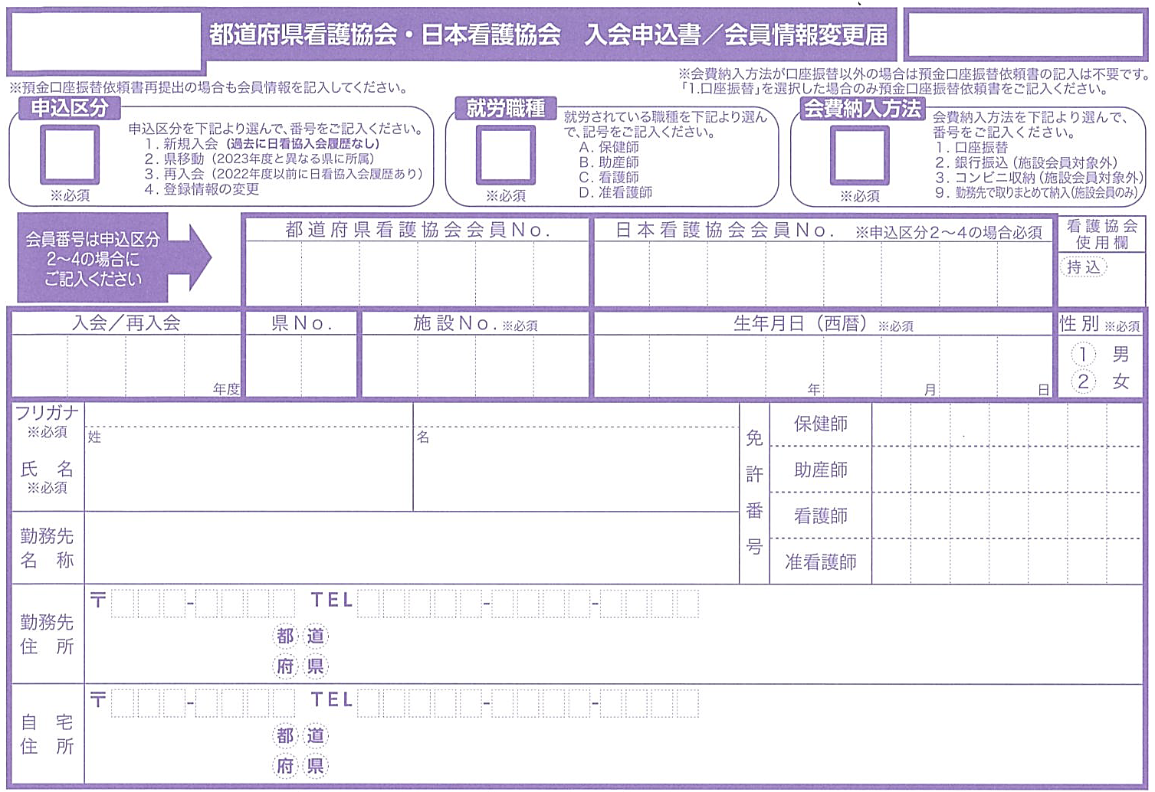
2024年度 入会申込書/会員情報変更届の記入について
次のような方は 「入会申込書／会員情報変更届」 をご提出ください
2024年度は紫色
❶ 新規に入会される方※
➌ 入会中の都道府県看護協会と異なる県に移動された方
❷ 再入会(2023年度手続がない方）される方※
❹ 現在入会中で、会員情報や口座情報を変更される方
※2024年度の入会期間は、2024/4/1～2025/3/31 です。
2024年度からの入会を希望される方は、必ず2024年度用の入会申込書(紫色)を使用しご提出ください。
＜日本看護協会と同時入会する都道府県看護協会について＞ 入会先は 勤務先所在地の都道府県看護協会 です（お勤めされていない方は居住地）
申込手順
STEP1:入手
STEP2:記入
STEP3:提出
（勤務先がある方)
施設の担当者より、用紙を受け取ります
下図にある記入見本を参考に、必要事項を記入します
<勤務先がある方>
記入した用紙を同封のグレーの封筒に
入れて、施設の担当者へ提出
記入へ
提出へ
<勤務先がない方>
記入した用紙を同封のオレンジの封筒に
入れ、切手を貼り、ポストに投函
施設の担当者
施設の担当者
（勤務先がない方)
お住まいの県協会に連絡し、用紙を
取り寄せます
2024年度用紙は紫色です。2023年度用(濃いピンク色)の用紙は使用できません。
会員情報 や 口座情報 に変更点がある方は、変更点だけでなく
会員情報（上半分）は すべて ご記入ください
会員情報の
記入が必要な方
申込区分/就労職種/会費納入方法（点線部分）は、選択肢の中からご選択ください
※ 太枠線内のみに黒の油性ボールペンでご記入ください
Ⓐ
申込区分 … 該当する数字をご記入ください
1.新規入会 | 過去に一度も看護協会に入会したことがない方
2.県移動※ | 入会中の方で、現在登録されている都道府県看護協会から他の都道府県へ移動された方 ※ 「県No.」「施設No.」が変わります。 移動先の都道府県看護協会の用紙を使用してください。
3.再入会 | 過去に看護協会に入会したことがある方で、1年以上手続きをしていない方
4.登録情報の変更 | 入会中の方で、現在登録されている会員情報や口座情報を変更される方
Ⓑ
就労職種 … A～Dのいずれかをご記入ください。（お勤めされていない方は、保持する免許の職種をご選択ください。）
Ⓒ
会費納入方法 … お勤めされている方は、必ず施設の担当の方に指定の納入方法をご確認いただきご記入ください
＜ご注意ください＞ 「1.口座振替」以外は、会費のお支払時に支払手数料がかかります。
コンビニ収納・銀行振込は、払込票の発送や会費のお支払いの確認に、それぞれ約2～３週間程度のお時間がかかります。
その他項目は、下記をご参考にご記入ください
入会・所属する看護協会
※ 太枠線内のみに黒の油性ボールペンでご記入ください
入会年度
Ⓓ
2024年度用
岐阜県看護協会用
都道府県看護協会会員No.
申込区分「4」の方と、「3」のうち
過去に入会した県と同じ県に
再入会する方はご記入ください
Ⓐ
1
Ⓑ
C
Ⓒ
1
Ⓔ
Ⓓ
Ⓔ
日本看護協会会員No.
申込区分が「2」「3」「4」の方は
ご記入ください
X
X
X
X
X
X
X
X
X
X
X
X
X
X
Ⓕ
Ⓖ
Ⓕ
2
0
2
4
２
１
X
X
X
X
×
×
×
×
×
×
×
×
施設No.
ご不明な場合は、お勤め先、
または、ご所属(予定)の都道府
県看護協会へお問合せください
カンゴ
Ⓗ
ハナコ
所持している
免許番号すべてご記入ください
看護
はな子
Ⓖ
○○病院
性別
該当する数字に
“○”をつけてください
X
X
X
X
X
X
X
0
9
0
9
9
9
9
9
9
9
9
岐阜
Ⓘ
○○区○○ ○丁目○番○号
Ⓗ
X
X
X
X
X
X
X
0
9
0
9
9
9
9
9
9
9
9
フリガナ
氏名がひらがな・カタカナの場合も
必ずフリガナをご記入ください
岐阜
□□市○○町○丁目○番○号＊＊マンション○○号
訂正方法について：訂正の際は、二重線で取消し、正しい回答を枠内にご記入ください
Ⓘ
● 複写した用紙の利用はできません。必ず新しい用紙をご用意ください。
住所
該当する都道府県に
“○”をつけてください
ご確認ください
● 用紙右上に入会・所属する都道府県看護協会名が印字されているかご確認ください。
会費納入方法 「1.口座振替」で、口座情報を「登録」または「変更」される方は
『預金口座振替依頼書・自動払込利用申込書』（下半分）の記入が必要です
裏面をご覧ください

Slide 2
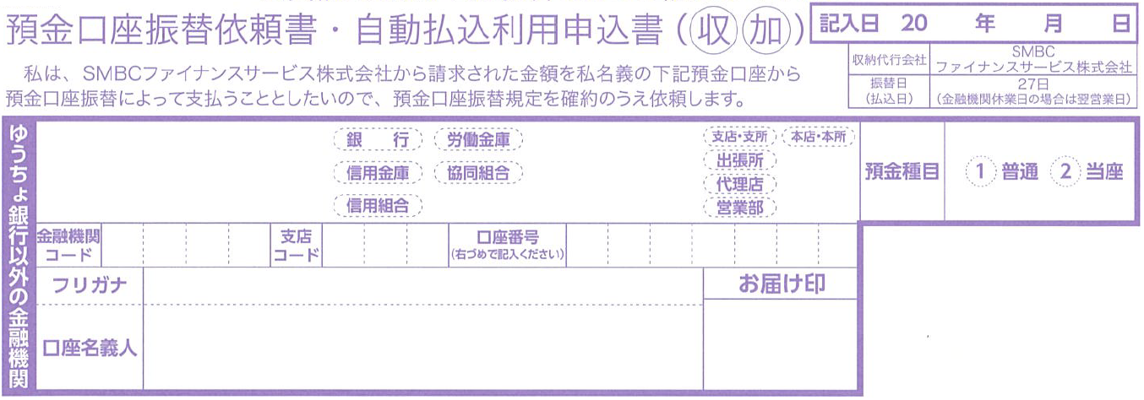
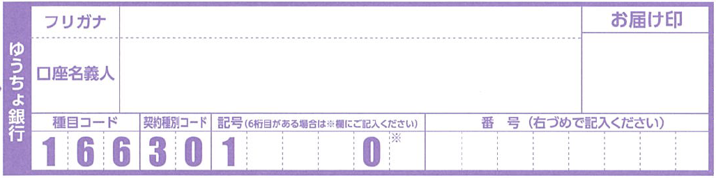


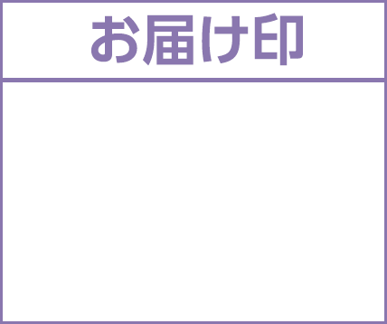




預金口座振替依頼書・自動払込利用申込書について
口座振替依頼書の
記入が必要な方
・ 会費納入方法が 「1.口座振替」 で 新規入会・再入会される方
・ 会費納入方法を 「1.口座振替」 へ変更 / 登録済の口座情報を変更される方
①または②いずれかの金融機関の枠内 すべて ご記入ください。
①ゆうちょ銀行以外の金融機関の場合
※ 太枠線内のみに黒の油性ボールペンでご記入ください
該当するものに必ず
○印をお付けください
記入日をご記入ください
×
×
×
×
×
×
どちらか一つのみを記入
日本看護
原宿
9
9
9
9
9
9
9
9
9
9
9
9
9
9
カンゴ ハナコ
看護 はな子
看護
正しいお届け印ですか？
ご確認のうえ、
鮮明に押印ください
お名前がひらがな・カタカナの場合も、
フリガナは必ずご記入ください
②ゆうちょ銀行の場合
カンゴ ハナコ
看護 はな子
看護
以下はご利用の金融機関
にお問合せください
9
9
9
9
9
9
9
9
9
9
9
● 届出印がどれか分かりません
● 金融機関コードが分かりません
ポイント
①、②両方の口座情報を記入されると、受付がされません
申込不要の方が誤って依頼書に記入した場合は、記入部分をすべて二重線で消してください。
◎訂正方法◎
記入を訂正される場合は、間違った部分に二重線を引き、
二重線の上に届出印を押印してください。
○正しい押し方
×不備となる可能性が高い押し方
原宿
×不鮮明
×はみだし
×重ね押し
×複数
訂正
看護
看護
看護
看護
看護
看護
看護
看護
渋谷
看護
看護
はな子
看護
よくあるご質問
※訂正した場合でも、金融機関から不備で返却された場合はご連絡いたします
Q. 口座開設時に届出印が不要で登録がないのですが、どうしたら良いですか？
A. 依頼書の押印は一般的には不要ですが、各金融機関の指示に従ってご提出ください。
チェック
ネットバンクや印鑑レス口座の場合、依頼書の提出後、電子メール等で指定の期日までに
口座振替の承認を求められる場合があります。（承認がないと登録を完了できません）
Q. 統廃合で新しい銀行名になります。「金融機関コード」はどう記入すれば良いですか？
A. 統合日以降は、新しい銀行名と新しい金融機関コードをご確認のうえ、ご記入ください。
提出後の流れ
STEP4:受領・承認
STEP5:会費納入
STEP6:会員証発送
申込書を受付してから約1ヶ月~２ヶ月程度で
申込内容の確認と承認が行われます
承認後、記入した方法で会費をお支払いただきます
会費のお支払いが確認できた後※ 、
約1ヶ月後に会員証が発送されます
申込区分：入会・再入会・県移動
承認後、会費をお支払いいただきます（STEP５へ）
口座振替
毎月概ね15日頃までの受領分を
翌月27日に振替 [土日祝日の場合は翌営業日]
勤務先がある方
施設宛てに送付されます
施設の担当の方よりお受け取りください
申込区分：変更申請 ※
承認後、変更内容がキャリナースに反映されます*
※ 会費未納入で納入方法を変更した場合は、
承認後に会費をお支払いいただきます（STEP5へ）
施設とりまとめ
施設の担当の方がとりまとめて会費を納入しますので
担当の方へご確認ください
勤務先がない方
自宅宛てに送付されます
コンビニ収納・銀行振込
承認後、約2～3週間で払込票が自宅宛てに発送されます
※コンビニ収納は、会費のお支払いの確認に
約2～３週間のお時間を要します
* 2024年度新規入会・再入会した方は、2024/4/1からキャリナースにご登録いただけます
日本看護協会 情報システム部会員情報課 kaiinjoho@nurse.or.jp

